Slide 1
METODE GEORESISTIVITAS DAN ELEKTROMAGNETIK
METODE TURAM
FEBRIA ANITA, M.SC
FAKULTAS TEKNIK DAN SAINS
FISIKA

Slide 2
OUTLINE
PENDAHULUAN
PERALATAN
DESAIN SURVEY
AKUISISI

Slide 3
PENDAHULUAN
Salah satu metode elektromagnetik adalah metode Turam, metode Turam merupakan salah satu metode aktif dimana daerah yang diobservasi akan dibangkitkan medan magnet oleh seperangkat koil pemancar dan penerima.
Koil pemancar digunakan untuk menghasilkan sebuah medan elektromagnetik primer yang kemudian dipancarkan ke bawah permukaan bumi. Medan ini akan menginduksi konduktor di sub-surface sehingga konduktor tersebut menghasilkan arus induksi yang dinamakan dengan arus eddy

Slide 4
Metode Turam mulai digunakan sejak tahun 1932, pada prinsipnya, metode ini terdiri dari sebuah transmitter tetap dan sebuah system receiver yang berpindah – pindah yang mengukur gradien fase dan amplitude dari induksi medan elektromagnetik. Coupling diantara medan sumber dan sebuah konduktor yang merupakan variable dari system sumber yang berpindah bersifat konstan pada Turam.

Slide 5
PENDAHULUAN
Metode Turam lebih diklasifikasikan dalam observasi eksplorasi mineral, seperti singkapan sulfida, uranium dan lain sebagainya. Medan elektromagnetik yang berupa gelombang elektromagnetik berasal dari interaksi medan listrik dan medan magnet.
Ketika sebuah gelombang berjalan mencapai suatu bidang batas atau bidang antarmuka pada dua daerah yang berbeda, maka sebagian dari gelombang tersebut akan dipantulkan dan sebagian lainnya lagi akan diteruskan. Basarnya gelombang yang diteruskan atau yang dipantulkan ditentukan dari konstanta kedua daerah yang saling berbatasan tersebut.

Slide 6
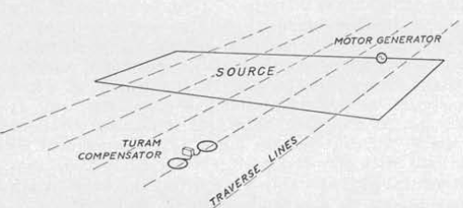
Layout Turam terdiri dari loop transmit berbentuk persegi yang terisolasi dengan kabel dengan Panjang sisi beberapa ribu feet, untuk tempat lewatnya arus bolak balik dengan frekuensi diantara 10^2 dan 10^3 c.p.s
Sistem receiver terdiri dari 2 buah induksi koil (dengan jarak konstan missal 100ft) dan terhubung dengan kompensator yang mengukur rasio intensitas dan perbedaan fase diantara medan penerima oleh 2 buah koil.

Slide 7
Besarnya gelombang elektromagnetik datang dirumuskan:
Besarnya gelombang elektromagnetik yang dipantulkan dirumuskan:
Sedangkan pada gelombang elektromagnetik yang diteruskan dirumuskan:

Slide 8
Pemodelan sederhana dalam penerapan metode turam
Aplikasi persamaan Maxwell untuk turam untuk konduktivitas yang tidak homogen di bumi adalah sulit. Sehingga perhitungan menggunakan asumsi:
1. Konduktivitas yang tidak homogen mempunyai panjang strike (sasaran) tak terhingga (2 dimensi), artinya properti elektromagnetik dari kebanyakan yang tidak homogeny dapat diperoleh hanya tegak lurus terhadap strike (sasaran) dengan kata lain arah garis strike sepanjang sumbu y.
2. Pengiriman yang tak terhingga merupakan pendekatan dari arus parallel yang tak terhingga dengan arah strike. Hal ini penting untuk mencatat ketika menggunakan model garis bengkok (kurva) untuk memprediksi respon dari turam.

Slide 9
PERALATAN
Alat-alat yang digunakan pada metode TURAM meliputi
Power Supply
Osilator
Kompensator Turam
2 koil penerima dan 1 koil pemancar
Kabel

Slide 10
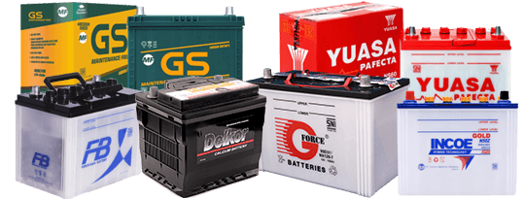
Power Supply
Power supply atau sering disebut dengan catu daya adalah sebuah piranti yang berguna sebagai sumber listrik untuk piranti lain.

Slide 11
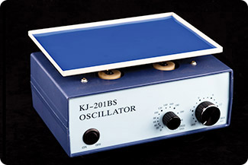
Osilator
Osilator berperan sebagai penghasil sumber arus bolak-balik.

Slide 12
Kompensator Turam
Kompensator adalah suatu alat atu cara yang digunakan untuk kompensasi, yaitu memodifikasi suatu sistem dinamik sehingga mempunyai spesifikasi yang kita kehendaki tanpa merubah bentuk fisik sistem itu sendiri.

Slide 13
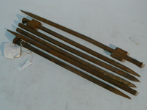
Koil
Koil pemancar berfungsi sebagai penghasil gelombang elektromagnetik.
Koil penerima terdiri dari dua koil yang mempunyai nilai induktansi yang sama (identik). Masing-masing koil berfungsi sebagai penerima medan primer (P) dan meda sekunder (S). Masing-masing koil tersebut dirangkai dengan sebuah kapasitor, sehingga diperoleh frekuensi resonansi yang sama dengan frekuensi gelombang elektromagnetik dari bagian pemancar.

Slide 14
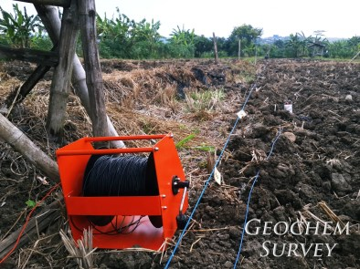
Kabel
Menghubungkan antar alat.

Slide 15
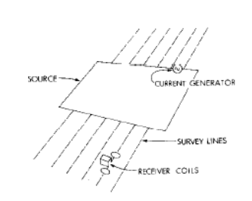
DESAIN SURVEY
Survei lapangan dilakukan dengan menggunakan metode turam untuk mencari anomali bawah permukaan bumi dengan desain survei secara umum yaitu:

Slide 16
Peralatan yang digunakan adalah Unit Turam tipe A.B.E.M 1182 dengan komposisi 2 koil horizontal pencari yang dipisahkan dengan jarak 100 kaki (30,4 meter) yang bertugas untuk merekam distorsi dari perubahan medan magnet yang dibangkitkan oleh arus bolak-balik pada kabel yang tertanam pada daerah survei tersebut. Pembacaan yang dilakukan dengan plot jarak dari pusat pemancar sebesar 100 kaki (30,48 meter).

Slide 17
Karakteristik dari lapangan observasi tersebut diketahui dengan menempatkan sepasang koil penerima (SE-77F), sumber tegangan terhubung dengan kablel pada setiap koilnya. Besarnya dapat diketahui dengan perbandingan rasio serta beda fase hantaran listrik pada permukaan vertikal setiap koil. Luasan daerah yang diobservasi mencapai 3 mil.

Slide 18
Tampilan saat pengambilan data saat dilapangan dengan metode turam

Slide 19
Menunjukan gambaran kasar dari survey dengan metode turam. Transmiternya terdiri dari kotak segiempat besar dengan panjang kawat sekitar 600m-1200m yang membawa satu atau lebih arus AC dengan frekuensi antara 100Hz sampai 2000 Hz. Arus ini diberikan oleh motor generator. Pengukuran dilakukan sepanjang garis lintang tegak lurus terhadap sisi kotak dengan menggunakan 2 koil receiver yang terpisah oleh jarak yang telah ditentukan (umumnya antara 30m-120m). medan gradient kuat dekat dengan arus sumber mencegah untuk pembacaan pada jarak kurang dari 120m dengan kotak. Untuk jarak yang lebih besar (>600m dari kotak), sinyal rendah ke rasio noise dikarenakan oleh sinyal yang mencegah pembacaan.

Slide 20
KELEBIHAN
Area survey luas, sehingga kemungkinan pengamatan lebih detail
Spasi receiver coils yang besar, sehingga dapat menembus kedalaman yang lebih dalam
Penurunan konduktivitas Host-Rock dan overburden effect, karena pemancar dan penerima diparalel
Indikasi target dip konsisten
Tidak diperlukan konversi pembacaan beda fase dan rasio amplitudo, karena akan selalu nol dan konstan kecuali jika terdapat anomali

Slide 21
AKUISISI
Instrumen yang digunakan terdiri dari dua koil pada jarak tertentu
Medan magnet dari koil menginduksi arus di dalam tanah sehingga menghasilkan medan magnet yang dideteksi oleh koil penerima

Slide 22
SKEMA
Instrumen ini dapat digunakan dalam 2 mode yaitu mode horizontal dan vertical. Sumbu koil tegak lurus dengan tanah jika dalam mode vertical dan sumbu koil sejajar dengan tanah jika dalam mode horizontal

Slide 23
MEKANISME
Transmitter memancarkan sumber arus AC dari osilator yang menjadi medan magnet AC ketika dilewatkan pada kumparan
Medan magnet dipancarkan melalui antenna
Receiver mengukur dan merekam medan magnet primer dan sekunder melalui dua koil
Hasil pengukuran merupakan resistansi yang kemudian diolah selanjutnya menjadi beda fase antara medan magnet primer dan sekunder.

